Slide 1
Segurança Residencial Através da Domótica
Autora: Thaine Martini

Slide 2
Sumário
Concepção do Projeto
Design do Hardware
Design do Aplicativo
Implementação
Operação
Melhorias

Slide 3
Concepção do Projeto
Um sistema de segurança contra enchentes e vazamento de gás, com acionamento de luz remoto e com informações da temperatura e umidade, podendo ser acessadas por um celular qualquer.

Slide 4
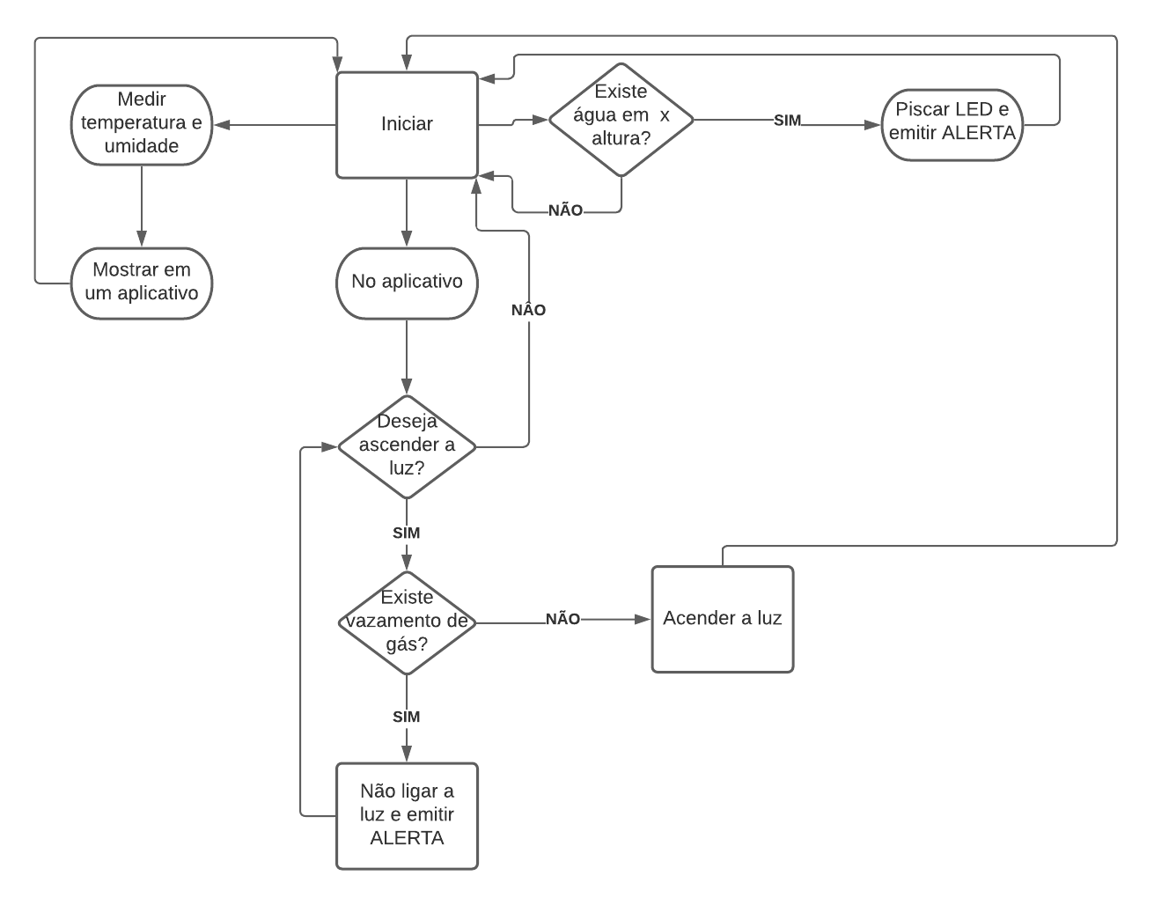
Concepção do Projeto

Slide 5
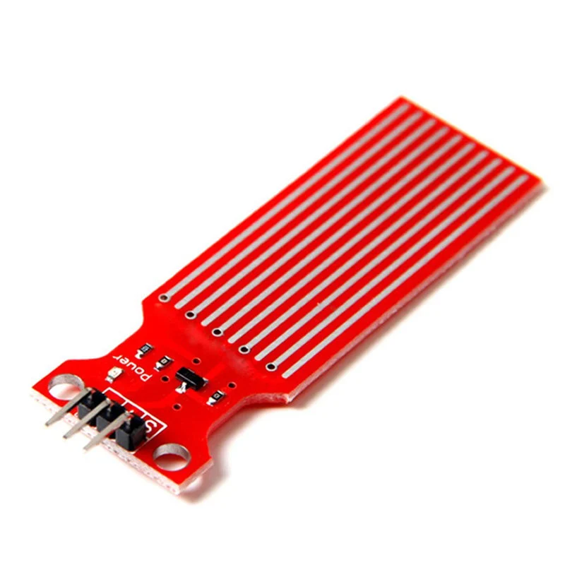
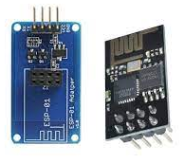
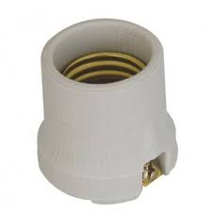
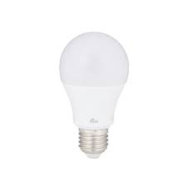

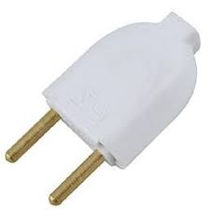
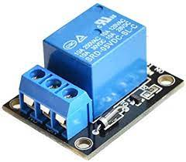
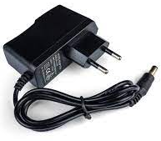

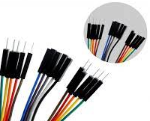
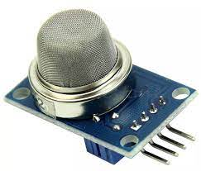
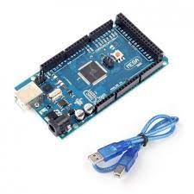
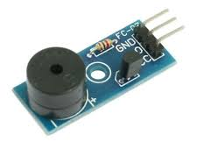
Concepção do Projeto
v

Slide 6
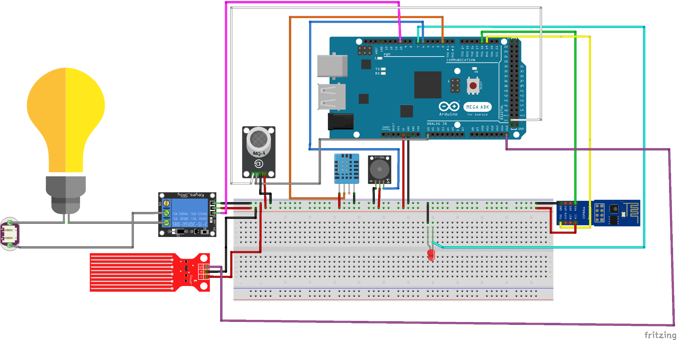
Design Hardware

Slide 7
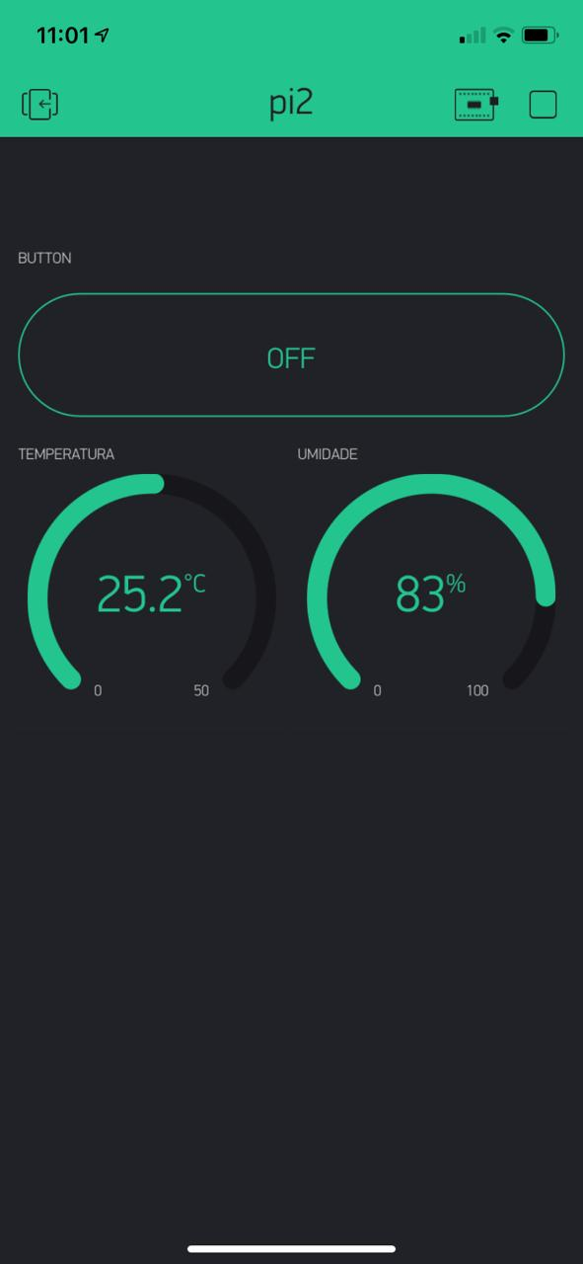
Design Software
App: Blynk

Slide 8
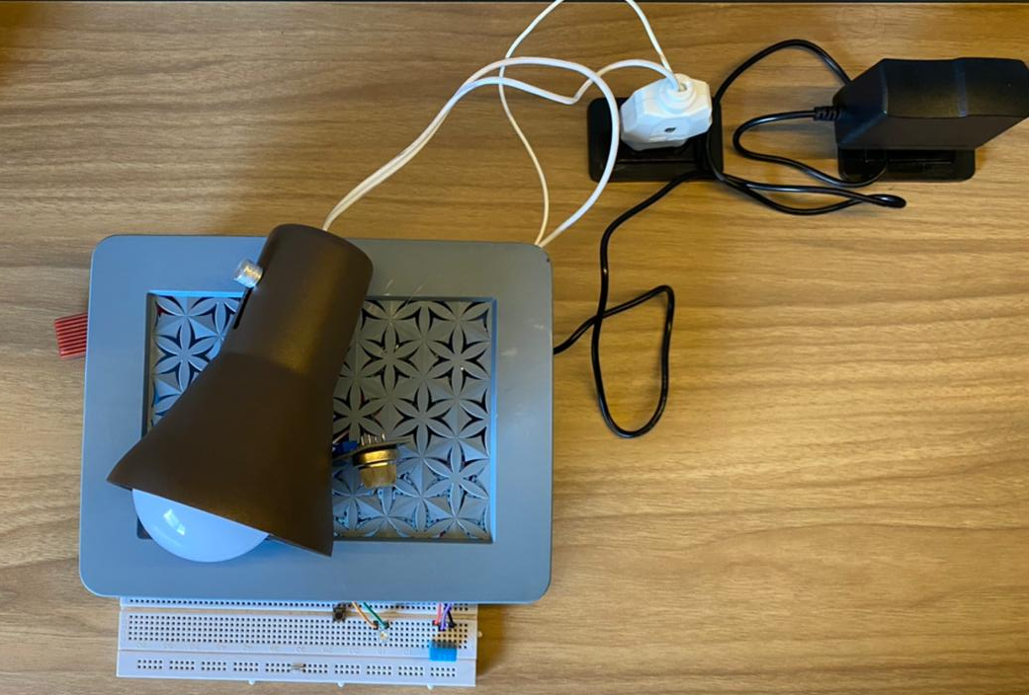
Implementação
Por fora:
Sensor de água
Sensor de Gás
LED
DHT11

Slide 9
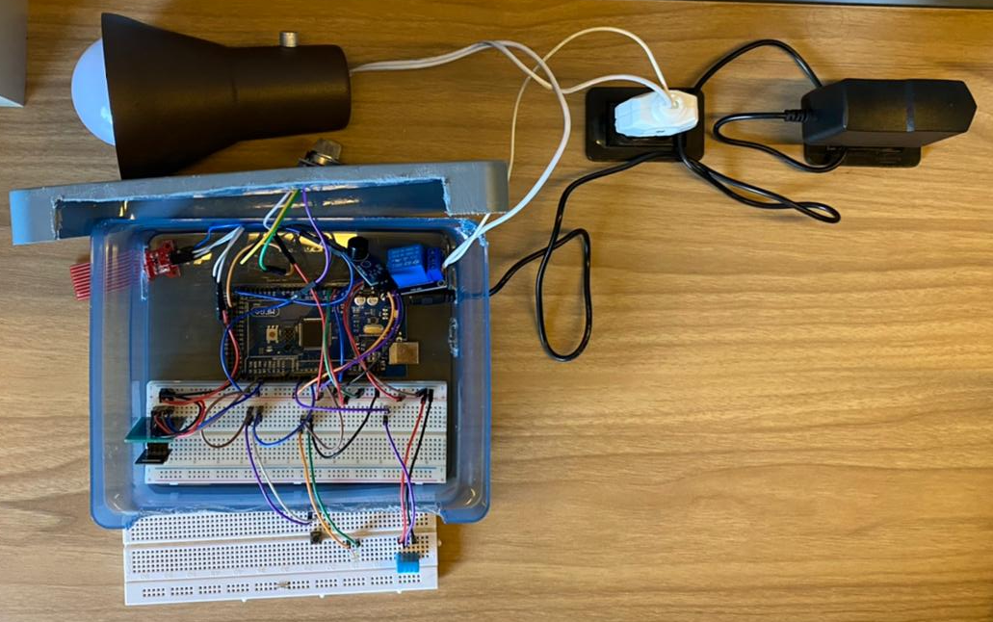
Implementação
Buzzer
Relé
Arduino Mega 2560
ESP-01 + ADAPTADOR

Slide 10

Operação

Slide 11
Melhorias
Adicionar o push bottom mecânico para acionar o relé.
Mandar notificação para o app caso ocorra alguma inundação ou vazamento de gás.
Adicionar mais relés.
Correção do bug do acionamento do relé via blynk.

Slide 12
Referências
https://youtu.be/YLKEZtLhfZo (Acessado: 19/04/2021)
https://blynk.io/en/getting-started (Acessado: 19/04/2021)
https://www.filipeflop.com/blog/monitorando-temperatura-e-umidade-com-o-sensor-dht11/ (Acessado: 19/04/2021)
https://blogmasterwalkershop.com.br/arduino/como-usar-com-arduino-modulo-sensor-detector-de-nivel-profundidade-de-agua (Acessado: 19/04/2021)
https://blogmasterwalkershop.com.br/arduino/arduino-medindo-o-nivel-de-gas-com-o-sensor-mq2-e-buzzer (Acessado: 19/04/2021)

